Slide 1

XX合作项目
2020年4月

Slide 2
XX架构
6226989766467509,中信银行(借记卡) 苏立起 2088031713871263
6223421717403420096,攀枝花市商业银行(借记卡) 张国健 2088753410726932
4336706541778519,中信实业银行(借记卡) 白 志 2088371880623582
6223057808079667,南京市商业银行(借记卡) 吴 杨 2088588801971695
6223334004511953,东莞市商业银行(借记卡) 高强生 2088761549564329
6223247979936652247,江苏农信(借记卡) 蔡国琛 2088181814434216
6223354065477035,南宁市商业银行(借记卡) 余爱莉 2088283944989598
6226608838367642,光大银行(借记卡) 傅国晔 2088496203280962
62233232760260685,张家港市农村商业银行(借记卡) 沈玲懿 2088996626780376
6225889258165184,招商银行银行(借记卡) 汪 洪 2088728381157547
6223290440215787556,天津市农村信用社(借记卡) 梁立勃 2088421399864494
9558809000210006,工商银行(借记卡) 谢玉定 2088723158285750
6223391215666554,鄞州农村合作银行(借记卡) 于立昶 2088981872101801
6225061358738562920,陕西省农村信用社联合社(借记卡) 韩强凤 2088753096956724
94005641709121494,郑州市商业银行(借记卡) 魏 梅 2088216870685969
6225066183089802260,陕西省农村信用社联合社(借记卡) 潘西波 2088001636018314
6223076795404705010,九江市商业银行(借记卡) 曾西忠 2088798973665942
438588121848190944,兴业银行(借记卡) 周爱冀 2088863840524946
4682036051281377,招商银行(借记卡) 许国齐 2088342513605037
6226923440884714,中信实业银行(借记卡) 大登 2088528145170471
6225807414435622,招商银行银行(借记卡) 任 诺 2088613752353262
62231120473741731,淄博市商业银行(借记卡) 孔玉恺 2088162381416193
62234009889206313,徽商银行淮北分行(借记卡) 袁玲莹 2088211061837356
62232744884665723,徽商银行马鞍山分行(借记卡) 贾爱肠 2088333534032164
62232758369215549,徽商银行马鞍山分行(借记卡) 周 禹 2088756526427238
8703007620519650,浦东发展银行(借记卡) 曾 玥 2088282457652321
6224993590161122808,石家庄市商业银行(借记卡) 孔爱宾 2088583120172300
62231117264883888,淄博市商业银行(借记卡) 钟立蓓 2088936936160937
6226196450096053,中国民生银行(借记卡) 杨亚键 2088853101117965
4720683610113791,民生银行(借记卡) 熊玉晨 2088738095996385
6226847171410797,渤海银行(借记卡) 宋 驰 2088831048250779
5124253625274696,招商银行(借记卡) 孔亚甫 2088686668376637
6226927730574406,中信实业银行(借记卡) 曾西昊 2088372912665119
622331935298088798,天津市商业银行(借记卡) 余亚雯 2088728105378158
6222610866760824250,交通银行(借记卡) 傅 蓓 2088168477512761
1030005654452477578,农业银行(借记卡) 王玲妍 2088112478601590
6226304229243150,华夏银行(借记卡) 陆玉榕 2088502723897111
1857208874193627,昆明农联社(借记卡) 郝国明 2088171029898954
6222808021164227948,建设银行(借记卡) 吴亚蓬 2088741030094844
5264100409410832,建设银行(借记卡) 傅 顺 2088741620520307
6225066981122218505,陕西省农村信用社联合社(借记卡) 薛 利 2088403427990322
62249220937305691,星展银行(借记卡) 马玲琰 2088371702090191
4720682579334000,民生银行(借记卡) 阎 敬 2088973020681998
9558829140341669,工商银行(借记卡) 董玲苏 2088876010657043
1030009969518108090,农业银行(借记卡) 杜亚昆 2088733654197820
6226195055654126,中国民生银行(借记卡) 苏玲桦 2088211307910308
6222800126787544641,建设银行(借记卡) 冯 雨 2088191647629380
5522457923546469,建设银行(借记卡) 曾强霄 2088718592783363
6223439322511329261,佛山市三水区农村信用合作社(借记卡) 程西闻 2088792538635335
9558807319882739,工商银行(借记卡) 钟立苏 2088913129893207
6223434229811257230,佛山市三水区农村信用合作社(借记卡) 叶西见 2088336926804721
9558810176057551,工商银行(借记卡) 郭玲梁 2088152313383443
6223384677741859311,焦作市商业银行(借记卡) 方玲轲 2088318437321027
62231062356253956,西宁市商业银行(借记卡) 陈 垄 2088916715510175
6224914829620243,星展银行(借记卡) 刘 喆 2088863370090946
6223453911205735832,成都农信社(借记卡) 潘大迪 2088198851824022
1857208302687919,昆明农联社(借记卡) 何玲昭 2088593731801317
6222619587922310217,交通银行(借记卡) 郑国云 2088683826541521
6223056309674257,南京市商业银行(借记卡) 郝国勇 2088231517439211
6223459379695800959,成都农信社(借记卡) 赵 南 2088508617356462
6223332976182837,东莞市商业银行(借记卡) 董强南 2088183900950478
438588947761346455,兴业银行(借记卡) 曾 默 2088131496605691
8701008679635894,浦东发展银行(借记卡) 夏爱玲 2088891865396311
6223220818984835,顺德农信社(借记卡) 赵立腾 2088962542083802
6226225934722453,中国民生银行(借记卡) 彭西壮 2088138275408690
62225971128122190,交通银行(借记卡) 薛西毓 2088106253100392
6223372213035240,连云港市商业银行(借记卡) 潘 禄 2088453298208666
622291238256680518,柳州市商业银行(借记卡) 梁玉森 2088698412345317
6226150580312039,民生银行(借记卡) 郭 量 2088226932223890
8705008924141561,浦东发展银行(借记卡) 陈爱南 2088951326730538
6223454895429255769,成都农信社(借记卡) 邹西志 2088991299767563
6223016801851986476,湖州市商业银行(借记卡) 田西阳 2088243706037007
5049239923380733,常州商业银行(借记卡) 黄爱鹰 2088971271613309
5264101078064603,建设银行(借记卡) 傅大锦 2088798080457801
6223382271011058507,焦作市商业银行(借记卡) 田玲辰 2088128235478526
6223029221622845,佛山市禅城区农村信用联社(借记卡) 范亚庚 2088256772553772
6224911089660265,星展银行(借记卡) 沈亚奇 2088502337288547
40551235199245144,交通银行(借记卡) 夏玉翊 2088012502480619
6223012848909151672,湖州市商业银行(借记卡) 曹强晴 2088073516788041
6225984626144126,招商银行银行(借记卡) 钟 琪 2088891441185750
6225987317329427,招商银行银行(借记卡) 程 源 2088156415828785
6226925203886307,中信实业银行(借记卡) 金国见 2088908650598994
4563514664596791710,中国银行(借记卡) 董 勋 2088702336976061
6226823915184835550,江西省农村信用社联合社(借记卡) 贾亚媛 2088393600353995
438588296224748984,兴业银行(借记卡) 周国兵 2088836688121786
6223457583232549373,成都农信社(借记卡) 蒋玉璟 2088233647317513
8880008956451968,贵阳市商业银行(借记卡) 丁国德 2088296970417191
6223020709703918,佛山市禅城区农村信用联社(借记卡) 蔡玲畅 2088891099643547
6225800669312901,招商银行银行(借记卡) 廖 有 2088738730601427
6226336740273027,华夏银行(借记卡) 任 淦 2088736079812908
6226339682109571,华夏银行(借记卡) 马 蓬 2088051806070145
6223074877047512227,九江市商业银行(借记卡) 萧西江 2088313677008283
4026588391977739,招商银行(借记卡) 石立照 2088091163734731
6225066606414899700,陕西省农村信用社联合社(借记卡) 杜玲澎 2088408410103245
8701004310438509,浦东发展银行(借记卡) 程玲盛 2088756142775709
6224927605350512,星展银行(借记卡) 国芳 2088852020592584
6222800771591537073,建设银行(借记卡) 夏国元 2088651109084566
4386004168869517,上海银行(借记卡) 谢爱翊 2088098415562172
6226307918486469,华夏银行(借记卡) 高 理 2088802167191465
6226311945619423,华夏银行(借记卡) 刘亚策 2088408837262882

Slide 3
XX架构图II

Slide 4
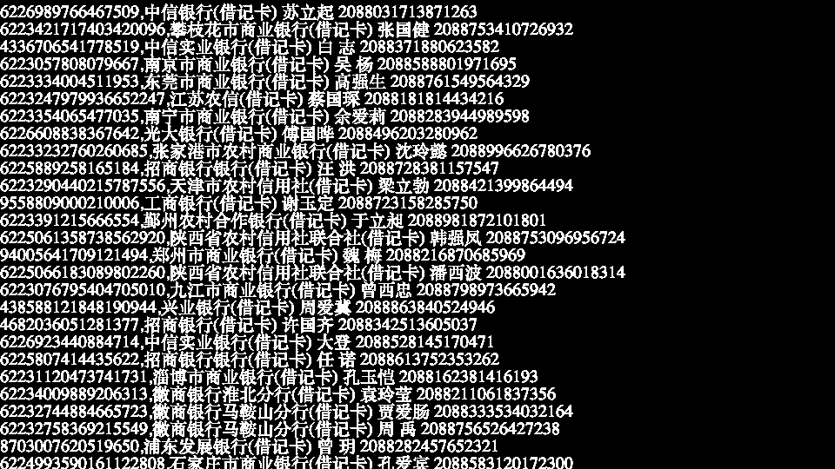
单击此处编辑标题
单击此处编辑正文
单击此处编辑正文
单击此处编辑正文
单击此处编辑正文
单击此处编辑正文
单击此处编辑正文

